Slide 1
Л.Н. ГУМИЛЕВ АТЫНДАҒЫ ЕУРАЗИЯ ҰЛТТЫҚ УНИВЕРСИТЕТІ
1-ДӘРІС
КІРІСПЕ

Slide 2
Дәріс жоспары:
Вакуумдық техника
Вакуум техникасының даму тарихы
Вакуумды ғылым мен техникада қолдану

Slide 3
1. Вакуумдық техника
Вакуум - вакуумдық техникада қолданылатын төменгі атмосфералық қысымы бар газ ортасы (P<Ратм):
Халықаралық өлшем бірлігі - 1 Па (Паскаль)
1 Па =1 Н * м2 = 1 кг * м * с-2 * м-2
Жүйеден тыс өлшем бірлігі - 1 Тор
1 тор = 1 мм.сын. бағ. ст. = 0,001 м 13590 кг * м-3 * 1 м 2 * 9,8 м * с -2 1 м-2=133,3 Н * 1М-2
1 Тор = 133,3 Па
1 Па = 0,0076 Тор
1Па=1н/м2; 1бар=105па [Н / м2] = 750 мм сын.бағ. ст. = 750 тор; 1тор=133,3 Па.

Slide 4
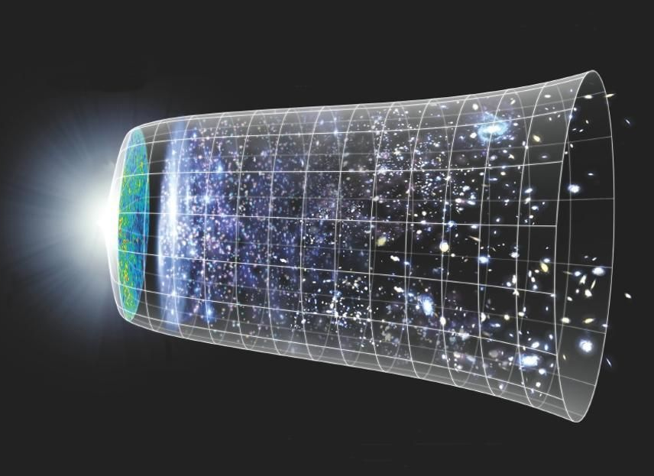
1. Вакуумдық техника
Вакуумдық техника - бұл вакуумды алу және өлшеу құрылғыларын құру жолдарын зерттейтін техникалық ғылым. Ол мынадай іргелі ғылымдарға сүйенеді: математика, молекулалық физика, химия және беттік процестер физикасы, газ динамикасы, термодинамика, сонымен қатар басқа техникалық ғылымдардың дамуын қолданады.
Вакуум - атмосфералық қысым кезінде ауада жүргілмейтін ғылыми зерттеулер мен технологиялық процестерді жүргізуге арналған орта. Электроника, металлургия, машина жасау, жеңіл және тамақ өнеркәсібіндегі прогрессивті технологиялық процестерді әзірлеу көбінесе вакуумдық техниканы қолдану арқылы жүзеге асырылады.

Slide 5
2. Вакуумдық техника
Вакуумдық техниканың негізгі түрлері
Вакуумдық жүйелер
Ағып кету детекторлары
Сорғылар
Датчиктер мен вакуумметрлер

Slide 6
2. Вакуумдық техника
Заманауи вакуумдық технология ғылыми зерттеулер үшін сериялық өнеркәсіптік қондырғыларда $10^{−6} Па$ және бірегей қондырғыларда $10^{−10} Па$дейінгі абсолютті қысымды сенімді түрде алу және өлшеу мүмкіндігін қамтамасыз етеді.
 | Қысым, мм.сын.бағ. | Қысым, Па
Атмосфералық қысым | $$760$$ | $$1,013∙10^{5}$$
Төменгі вакуум | $$760−25$$ | $$1,013∙10^{5}−3,3∙10^{3}$$
Орташа вакуум | $$25−1∙10^{−3}$$ | $$3,33∙10^{3}−1,3∙10^{−1}$$
Жоғарғы вакуум | $$1∙10^{−3}−1∙10^{−9}$$ | $$1,3∙10^{−1}−1,3∙10^{−7}$$
Өте жоғарғы вакуум | $$1∙10^{−9}−1∙10^{−12}$$ | $$1,3∙10^{−7}−1,3∙10^{−10}$$
Ғарыш кеңістігі | $$1∙10^{−6}<3∙10^{−17}$$ | $$1,3∙10^{−4}−1,3∙10^{−15}$$
Абсолютті вакуум | $$0$$ | $$0$$
Вакуумдық техникадағы қысым өлшемдері

Slide 7
2. Вакуумдық техника
«Вакуум» сөзіне анықтама бер?
Вакуумдық технологияда қысым немен өлшенеді?
Манометр дегеніміз?
«Вакуумдық техника» сөзіне анықтама бер?
Вакуумдық технологияның негізгі түрлерін атап өтіндер?
Вакуумдық техникадағы қандай қысым өлшемдерін білесіндер?

Slide 8
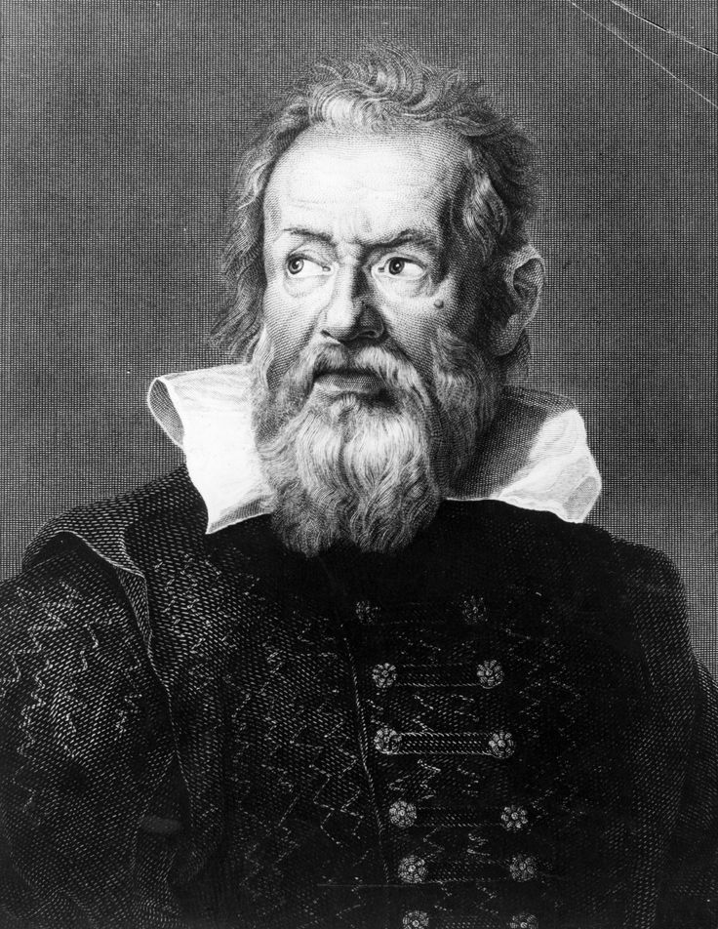
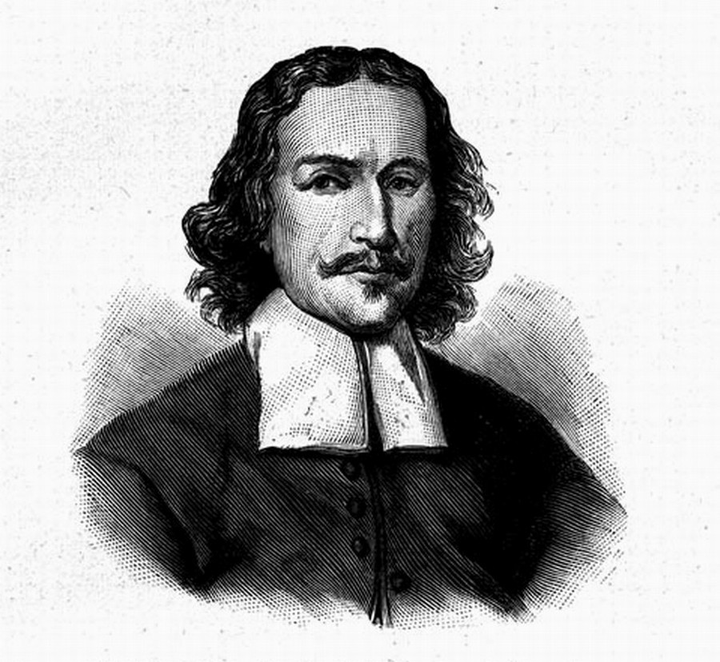
2. Вакуумдық техникасының даму тарихы
Вакуумдық технологияның ғылым ретінде дамуы Италияда Г.Галилейдің атмосфералық қысымды өлшеу тәжірибесінен басталады. Бұл тәжірибелер терең ұңғымалардан суды көтеру мүмкін болмағандықтан жүргізілді. Оның шәкірті Э.Торричелли сынап манометрін 1643 жылы ойлап тапса, Б.Паскаль атмосфералық қысымның биіктікке тәуелділігін анықтап, мембраналық барометрдің жобасын ұсынды.
1654 жылы Магдебургте О.Герике сирек кездесетін газдармен тәжірибелер жүргізіп, су нығыздауы бар поршеньді вакуумдық насостың конструкциясын жасады. Кейіннен вакуумда әртүрлі физикалық және химиялық процестердің заңдылықтарын зерттеу жүргізілді. Вакуумның тірі организмдерге әсері зерттелуде. Вакуумда электр разрядымен жүргізілген тәжірибелер рентгендік сәулеленудің /1895/, содан кейін электронның /1897/ ашылуына әкелді.

Slide 9
3. Вакуумдық техникасының даму тарихы
Вакуумдық технологияны практикалық қолданудың кеңеюі вакуум алу әдістерінің дамуымен қатар жүрді. ХХ ғасырдың басындағы қысқа мерзімге. Қазіргі кезде кеңінен қолданылатын вакуумдық сорғылар ойлап табылды:
роторлы /Гоэде, 1905/
адсорбция / Д.Дьюар, 1906/
молекулалық /Геде, 1912/
диффузия /Геде, 1913/
Осындай жетістіктерге вакуумды өлшеу әдістерін жасауда қол жеткізілді:
сынапты сығымдау манометрі /Г. Мак Леод, 1874/
термиялық /М. Пирани, 1909/
ионизация /О. Бакли, 1916/

Slide 10
3. Вакуумдық технологияның даму тарихы
Вакуумдық жүйелерді сенімді құрастыру және жұмыс істеуі жаңа құрылғылардың - ағып кету детекторларының пайда болуымен қамтамасыз етіледі. 60-жылдары вакуумдық жүйелердегі ағып кетуді анықтаудың сезімтал әдістері әзірленді: масс-спектрометрлік, галогендік, катарометриялық, радиоизотоптық және т.б.
60-шы жылдардан бастап вакуумдық жүйелерді есептеудің жаңа әдістері жетілдірілді және жасалды. Компьютерлерді пайдаланатын сандық әдістер кең тарады. Вакуумдық жүйелерді есептеу кезіндегі статикалық сынақтар әдісін алғаш рет Дэвис /1960/ вакуумдық жүйелердің күрделі элементтерінің өткізгіштігін есептеу үшін қолданған. Ғарыштық зерттеулерге байланысты бос және шектелген кеңістіктердегі сирек кездесетін газдардың динамикасы бойынша көп жұмыстар атқарылды.
Вакуумдық технологияның дамуы қолданыстағы құрылғылардың тиімділігін арттыру төменгі қысымды алу және өлшеудің жаңа әдістерін әзірлеу арқылы жалғасуда.

Slide 11
3. Вакуумдық технологияның даму тарихы
Вакуумдық технологияның ғылым ретінде дамуы қандай тәжірибеден басталады?
Қазіргі кезде кеңінен қолданылатын вакуумдық сорғылар атап өтіндер?
Статикалық сынақтар әдісін не үшін қолданылады?

Slide 12
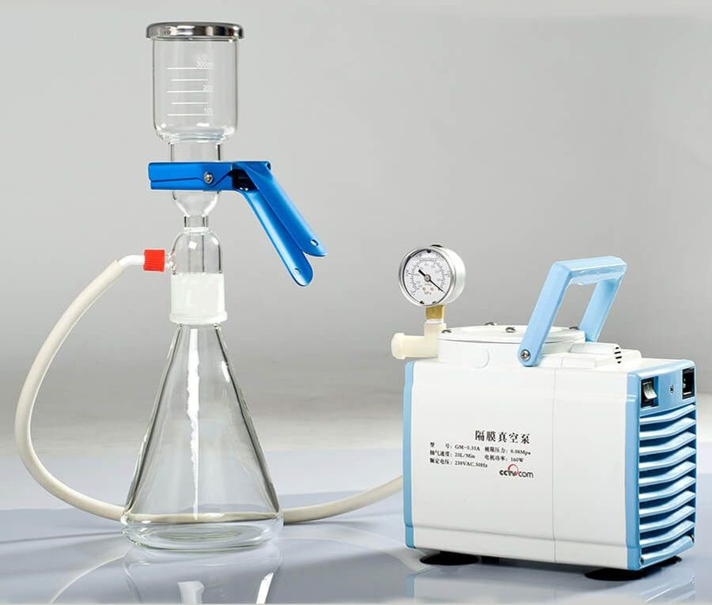
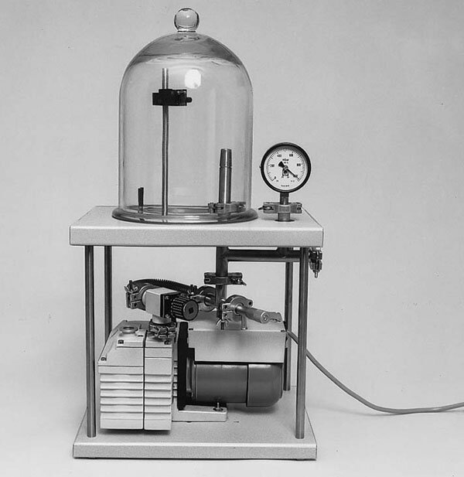
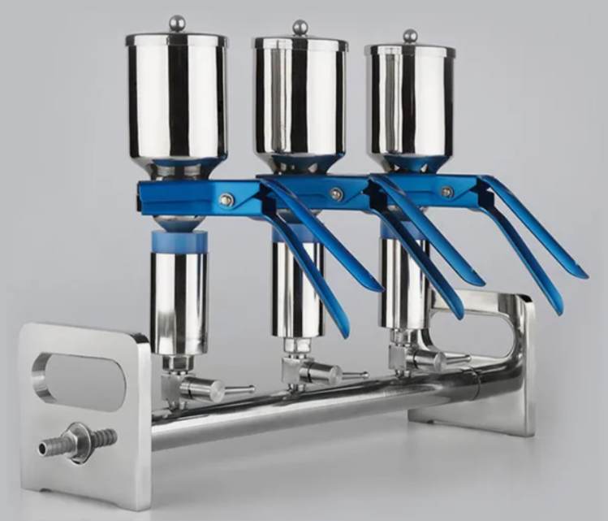
4. Вакуумдық техниканың қолданылуы
Вакуумды қолдану оның барлық қасиеттерін түсінуден ерте жылдардан басталды. Бірнеше мың жыл бұрын вакуум су көтергіш және пневматикалық құрылғыларда қолданылған. Вакуумды бірінші рет қолдану оның күшін ұңғымалардан суды көтеру үшін пайдаланды.
Вакуумдық техника физика, химия, биология және т.б. сияқты ғылыми зерттеулерде де қолданылады. Ол материалдардың қасиеттерін зерттеуге, химиялық реакцияларды жүргізуге, электронды құрылғыларды жасауға және т.б. мүмкіндік береді.
Жалпы алғанда, вакуумдық технология ғылым мен техниканың дамуының маңызды құралы, вакуум жағдайында ғылыми-зерттеу және технологиялық процестерді жүргізу мүмкіндігін қамтамасыз етеді.

Slide 13
4. Вакуумдық техниканың қолданылуы
Вакуумдық технологияны қолдану салалары:
Металлургия
Электр өнеркәсібі
Машина жасау
Оптикалық өнеркәсібі
Химиялық өндіріс
Тағам өнеркәсібі

Slide 14
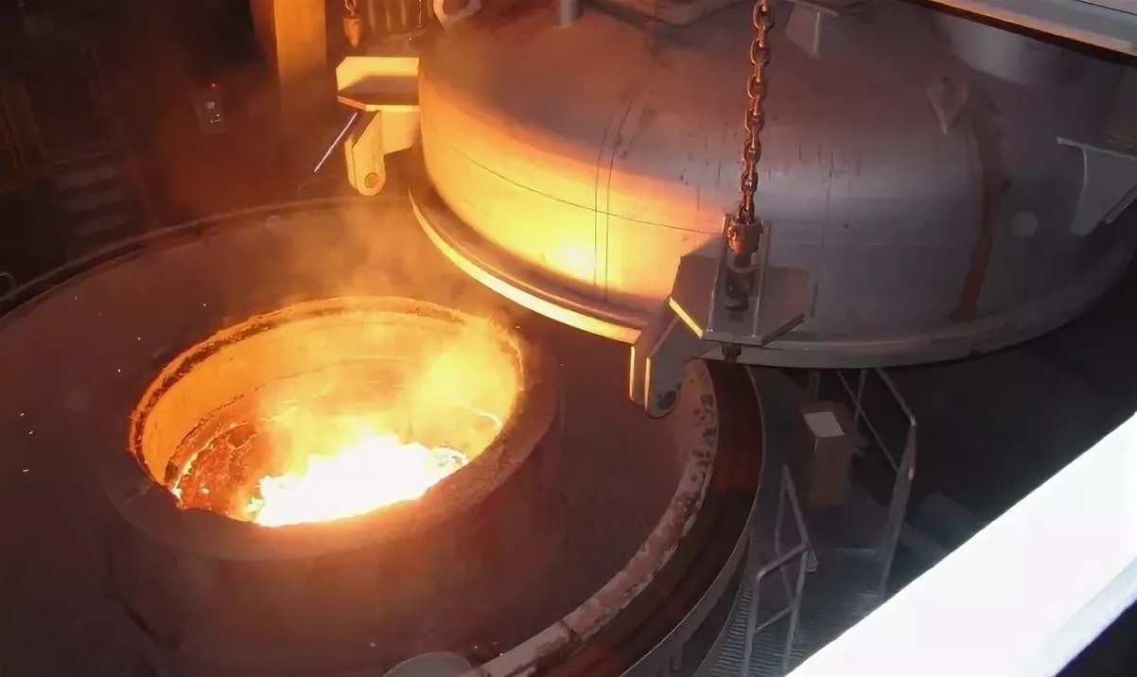
4. Вакуумдық техниканың қолданылуы
Вакуумдық технологияны қолдану салалары:
Металлургияда металдарды вакуумда балқыту және қайта балқыту оларды еріген газдардан босатады, соның арқасында олар жоғары механикалық беріктікке, иілгіштікке және тұтқырлыққа ие болады.
Вакуумда балқыту нәтижесінде электр қозғалтқыштары үшін көміртегі жоқ темір түрлері, жоғары электр өткізгіш мыс, магний, кальций, тантал, платина, титан, цирконий, бериллий, сирек металдар мен қорытпалар алынады. Вакуумдау жоғары сапалы болаттарды өндіруде кеңінен қолданылады.
Металлургия

Slide 15
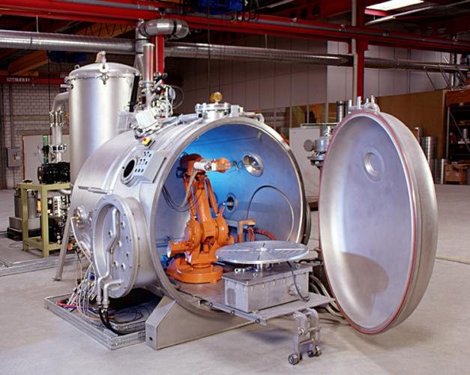
4. Вакуумдық техниканың қолданылуы
Вакуумдық технологияны қолдану салалары:
Машина жасауда вакуумды материалдарды бекіту және құрғақ үйкеліс процестерін зерттеу, кескіш құралдарға қатайтатын жабындарды және машина бөлшектеріне тозуға төзімді жабындарды жағу, автоматтар мен автоматты желілердегі бөлшектерді ұстау және тасымалдау үшін қолданылады.
Машина жасау

Slide 16
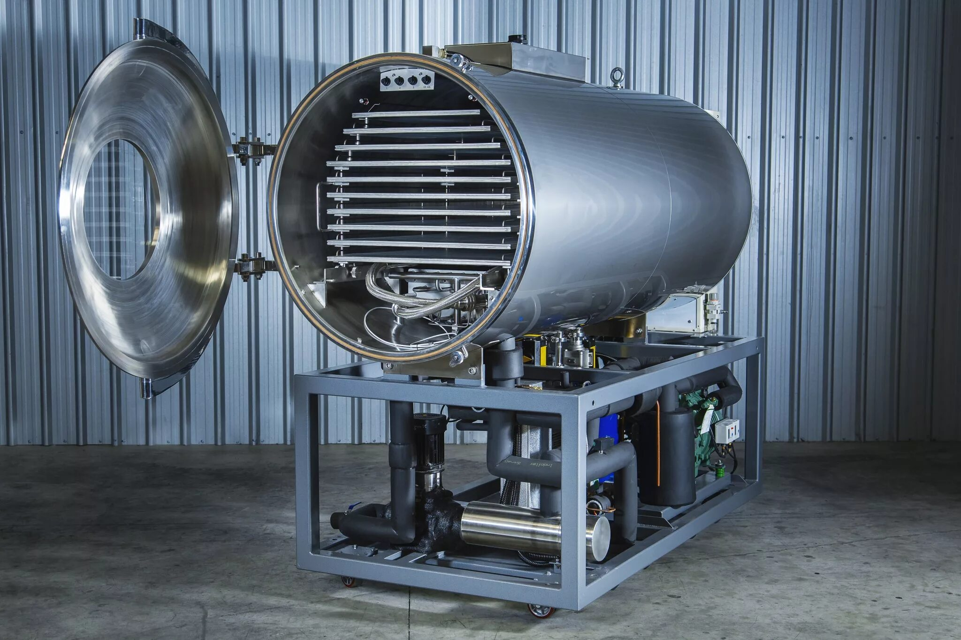
4. Вакуумдық техниканың қолданылуы
Вакуумдық технологияны қолдану салалары:
Химия өнеркәсібінде синтетикалық талшықтар, полиамидтер, аминопластар, полиэтилен және органикалық еріткіштер алу үшін вакуумды кептіргіштер қолданылады. Вакуумдық сүзгілер целлюлоза, қағаз және майлау майларын өндіруде қолданылады. Бояғыштар мен тыңайтқыштар өндірісінде вакуумдық кристаллизация құрылғылары қолданылады.
Химиялық өндіріс

Slide 17
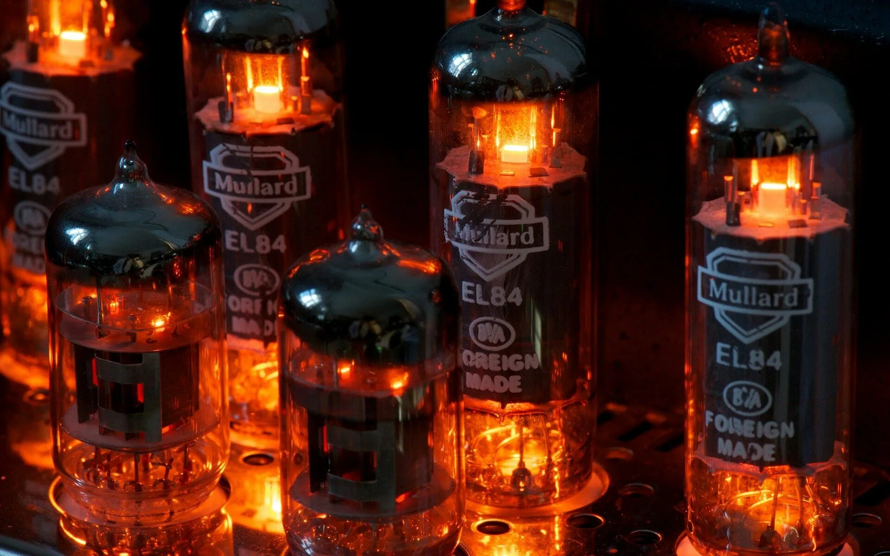
4. Вакуумдық техниканың қолданылуы
Вакуумдық технологияны қолдану салалары:
Электр өнеркәсібінде вакуумды сіңдіру ең үнемді әдіс ретінде трансформаторларды, электр қозғалтқыштарын, конденсаторларды және кабельдерді өндіруде кеңінен қолданылады. Вакуумда жұмыс істегенде электр құрылғыларын ауыстырудың қызмет ету мерзімі мен сенімділігі артады.
Электр өнеркәсібі

Slide 18
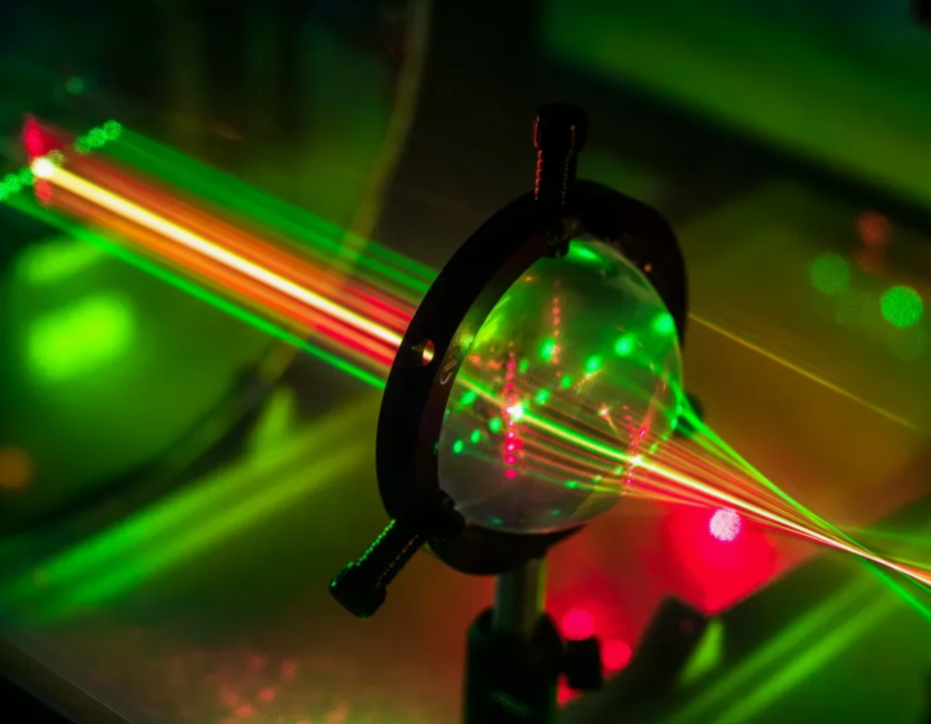
4. Вакуумдық техниканың қолданылуы
Вакуумдық технологияны қолдану салалары:
Оптика өнеркәсібі айна өндірісінде химиялық күмістеуден вакуумды алюминизацияға көшті. Шағылыстыруға қарсы және қорғаныс қабаттары, интерференциялық сүзгілер жұқа қабаттарды вакуумда шашырату арқылы алынады.
Оптикалық өнеркәсібі

Slide 19
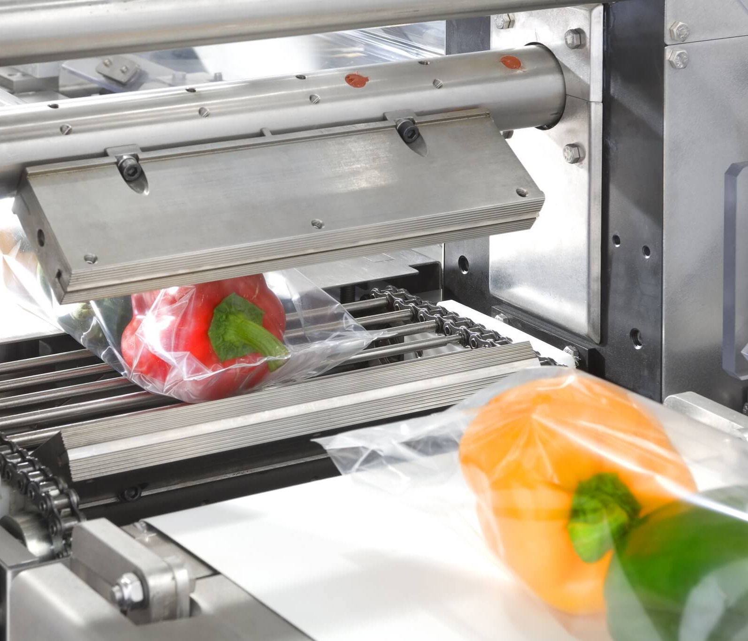
4. Вакуумдық техниканың қолданылуы
Вакуумдық технологияны қолдану салалары:
Тамақ өнеркәсібінде тамақ өнімдерін ұзақ уақыт сақтау және консервациялау үшін вакуумды мұздату арқылы кептіру қолданылады. Тез бұзылатын өнімдерді вакуумды орау жемістер мен көкөністердің сақтау мерзімін ұзартады. Вакуумды булану қант өндіруде, теңіз суын тұщытуда, тұз өндіруде қолданылады. Вакуумды сауу машиналары ауыл шаруашылығында кеңінен қолданылады. Күнделікті өмірде шаңсорғыш біздің таптырмас көмекшіміз болды.
Тағам өнеркәсібі

Slide 20
4. Вакуумдық техниканың қолданылуы
Вакуумды қолдану қашан басталды?
Вакуумдық технология ғылым мен техниканың қай салаларында қолданылады?
Неліктен вакуумдық технология қолданылады?

Slide 21
Шолу сұрақтары
«Вакуум» сөзіне анықтама бер?
«Вакуумдық техника» сөзіне анықтама бер?
Вакуумдық техника тарихы қандай?
Вакуумдық техниканың металургияда қолданылуы қандай?
Қазіргі кезде қолданылатын жатқан вакуумдық сорғылар?
Неліктен вакуумдық технология қолданылады?

Slide 22
Пайдаланылған көздер тізімі
1. Вакуумная техника: Справочник/ Е.С.Фролов, В.Е.Минайчев, А.Т.Александрова и др.- М.;Машиностроение,1992.- 471 с.
2. Кузьмин В.В. Вакуумные измерения. - М.,Издательство стандартов,1992.-227 с.
3. Данилин Б.С., Минайчев В.Е. Основы конструирования вакуумных систем.- М., Энергия,1971.-392 с.
4. Дешман С. Научные основы вакуумной техники.-М.,Мир, 1964.-715 с.
5. Пипко А.И.,Плисковский В.Я., Пенчко Е.А. Конструирование и расчет вакуумных систем.-М.,Энергия,1979.-504 с.
6. Розанов Л.Н. Вакумные машины и установки. -Л.,Машиностроение, 1975ю-336 с.
7. Саксаганский Г.Л. Молекулярные потоки в сложных вакуумных структурах.-М.,Атомиздат,1980.- 216 с.
8. Фролов Е.С. Турбомолекулярные вакуум-насосы.- М.,Машиностроение,1980-119 с.
9. Цейтлин А.Б. Пароструйные вакуумные насосы.-М-Л,Энергия,1965,- 400 с

Slide 23
Назарларыңызға рақмет!

